Slide 1
Shrinking & Caching
滕明卓

Slide 2
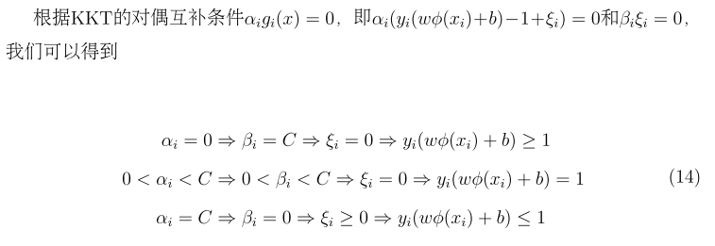
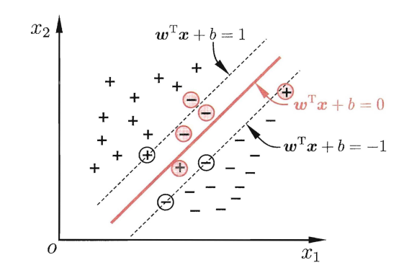
Shrinking

Slide 3
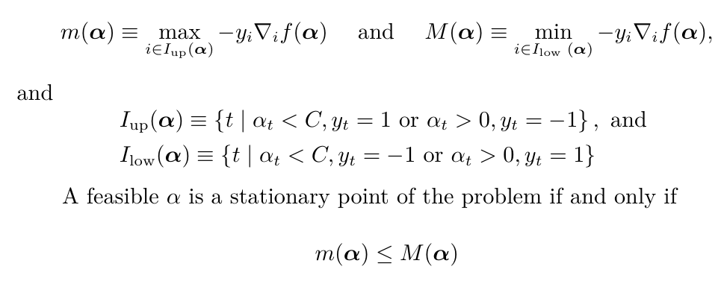






Violating pair
Violating pair

Slide 4
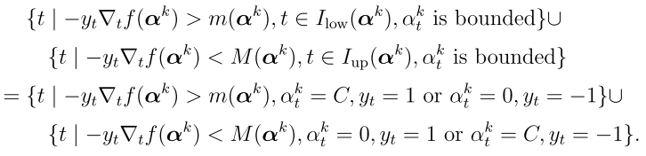

Shrinking Algorithm
每迭代min(l, 1000)次时，进行一次shrinking
shrinking的alpha下标集合为：
当满足
时，重新计算所有梯度，重新开始shrinking
- 当满足停止条件时，检查全部alpha是否满足条件，决定算法是否停止

Slide 5
Caching
由于内存限制，无法讲kernel矩阵全部计算好存放
SVM算法迭代的最后几轮，只有一小部分alpha在迭代更新
只使用kernel矩阵的部分列
因此，用Cache的原理，保留最近使用的kernel矩阵列(对称矩阵)

Slide 6
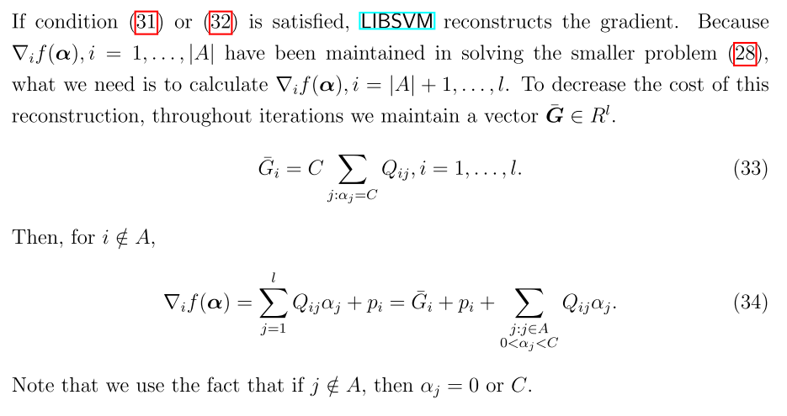
Reconstructing the Gradient

Slide 7
Index Rearrangement
当问题规模越来越小(shrinking)，需要优化的alpha越来越少，整理下标，使得它们的下标为{1, . . . , |A|}
Cache中存储的每列Q最多只需要存储|A|个值。

Slide 8
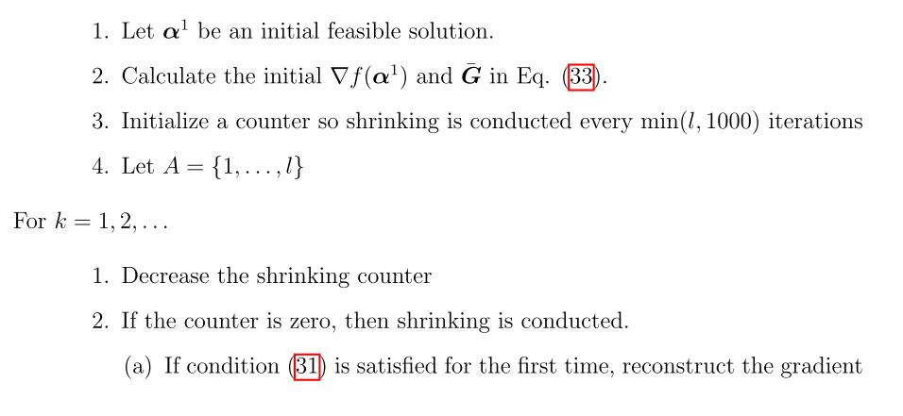
算法

Slide 9
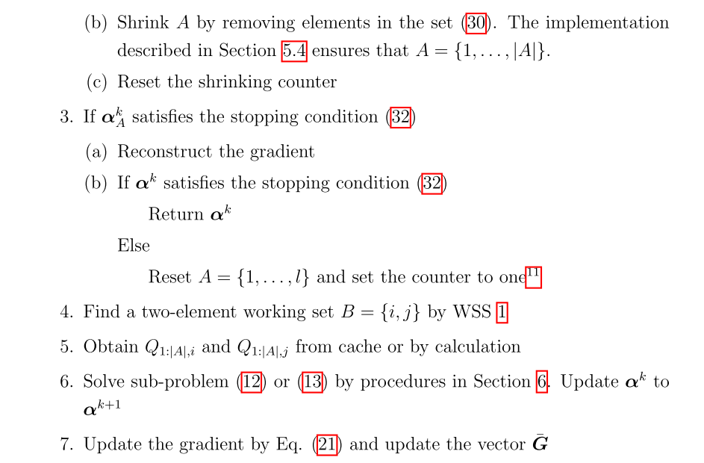
算法

Slide 10
代码
svm_train
准备参数，两两训练支持向量机
调用
svm_train_one
训练一个二类的支持向量机
调用
solve_(problem)
对应问题的初始化+调用Solver的Solve()函数求解问题
Solver
实现了求解α的算法。在算法中用到了Shrinking的技术
调用get_Q(), 得到一列计算好的核矩阵
Kernel
功能：计算两个数据的K(x_i, x_j)
Kernel中实现的get_Q()会从缓存中读取QMatrix，如果没有，再计算
Cache
存储Qmatrix(按列存储)，空间不足时最不常用的最先删掉

Slide 11
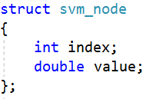

Data: svm_node
用链表存储非0数据，每个结点为：
链表index以-1结尾

Slide 12
Cache
size：剩余存储空间(以Qmatrix为单位)
head：head[i]表示Qmatrix第i列
lru_head：正在缓存中的Qmatrix列。它是双向链表头指针。
功能：
构造函数：计算和设置size，初始化链表
插入
删除
get_data() : request data [0,len), return some position p where [p,len) need to be filled
// (p >= len if nothing needs to be filled)
swap_index: 交换ij两列（因为是对称矩阵，所以行也互换）

Slide 13
Kernel
x：训练集
x_square：x的平方
功能：
kernel_function：计算训练集数据ij的核函数
k_function：预测的时候使用，传入支持向量和测试数据作为参数
get_Q：得到Qmatrix的一列
get_QD：得到Qmatrix对角线

Slide 14
Solver
实现了求解α的过程
功能：
reconstruct_gradient
Solve
select_working_set：选择更新的alpha对
be_shrunk：判断这个α是否被shrunk
do_shrinking：计算m和M，然后进行shrinking过程，保留需要继续更新的α (active)

